Slide 1
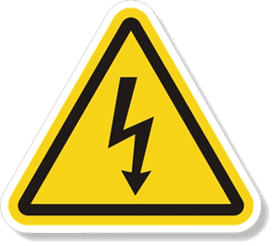
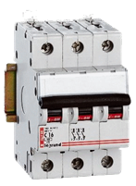
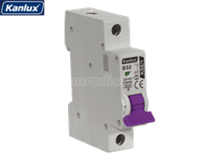
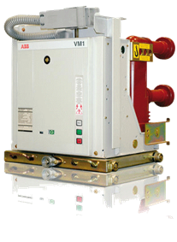

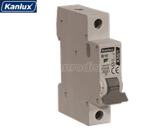
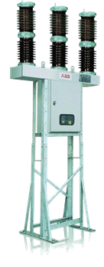
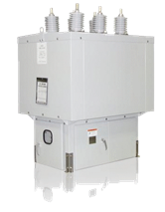
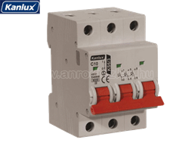
KAPCSOLÓKÉSZÜLÉKEK
Megszakítók
Csík Zoltán
Elektrikus
T.06305375989 E-mail:csicsi68@gmal.com

Slide 2
A megszakítók feladata és felosztása
Feladatuk a zárlati áramok és az üzemi áramok kapcsolása.
Felosztásuk több szempont alapján történhet:
Az ívoltás módja szerint megkülönböztetünk:
természetes oltású megszakítókat
mesterséges oltású megszakítókat:
mágneses fúvású légmegszakítókat;
olajmegszakítókat;
vízoltású megszakítókat (expanziós);
légnyomásos megszakítókat;
gáznyomásos megszakítókat;
vákuummegszakítókat
Működés szerint:
Önműködő gyors visszakapcsolásra nem alkalmas megszakító
Önműködő gyors visszakapcsolásra alkalmas

Slide 3
A megszakítókkal szemben támasztott követelmények:
A névleges üzemi és a megengedett túlterhelési áramot biztosan be és ki kell tudnia kapcsolni.
A bekapcsolás után a zárt érintkezőkön a terhelési áram káros melegedést nem okozhat.
Kikapcsolás után a nyitott érintkezők között tökéletes szigetelésnek kell maradnia a leválasztott rész felé.
A megszakítónak a beépítési helyen fellépő legnagyobb zárlati áramot biztosan és gyorsan kell megszakítania. A gyors működés a védett berendezés károsodását csökkenti, másrészt az együttműködő erőművek stabilitásának is feltétele. Igen gyors árammegszakítás esetén, ha az áram a természetes nulla átmenet előtt szakad meg, veszélyes túlfeszültség keletkezhet.
A kis kapacitív és induktív áramok kapcsolásakor is hibátlanul kell működnie.
Korszerű hálózati védelmek és automatikák működési feltételeit is biztosítani kell (pl. egy és háromfázisú visszakapcsolás).
A korszerű megszakítóknak ezeken felül még számos követelménynek is meg kell felelnie pl. nagy üzembiztonság, minimális és egyszerű karbantartási igény stb.

Slide 4
Ívoltás
A megszakító kikapcsolásakor villamos ív keletkezik, melyet igen gyorsan meg kell szüntetni.
Az ívoltáshoz csökkenteni kell az ívet fenntartó tényezők hatását, és egyidejűleg növelni kell az érintkezők közötti szigetelőanyag átütési szilárdságát.
Ívoltó tényezők: (azok a fizikai tényezők, amelyek az ív újragyulladását megakadályozzák, ill. az ív oltását biztosítják)
az érintkezők gyors széthúzása (nő az ívhossz, nagyobb ívfeszültség kell);
az érintkezők hűtése a termikus emisszió csökkentésére;
az ív oszlopának hűtése, mert így akadályozható a hő ionizáció;
az ív útjának kiöblítése (az ívoszlopban lévő töltéshordozók eltávolítása), de ez csak váltakozó áramnál lehetséges, az áram nulla átmeneténél; az ívoszlop villamos szilárdsága megnő;
az ív nyújtása- az érintkezők széthúzásával, vagy különféle ívoltó szerkezetekben, kamrákban;
az ív részekre bontása, s ezáltal az ívfeszültség növelése;
a nyomás növelése- csökkenti az ütközéses ionizációt, nagyobb lesz a szigetelőanyag villamos szilárdsága. Csökkenti az ív átmérőjét, így az ívellenállás és az ívfeszültség nő.

Slide 5
Megszakítók működtető szerkezetei
A megszakító működtető szerkezetének alapfeladata a megszakító mozgó érintkezőjének a kellő sebességű be-, illetőleg kikapcsolása, de úgy hogy az az út végén a nagy sebesség ellenére se ütközzön fel túl erősen, ne okozzon mechanikai deformálódást.
A működtető szerkezet lehet: kézi hajtású ,gépi hajtású
Függő kézi hajtás pl. a szakaszolók bekapcsolására szolgáló rudazatos emeltyűs hajtás, ahol a kés zárási sebessége a működtető kar mozgásától függ. Ez a működtetési mód a megszakítóknál nem kielégítő az esetleges zárlatra való rákapcsolás, illetőleg a kikapcsolásnál az ív oltásához szükséges gyors érintkező mozgási igény miatt.
Független kézi hajtás esetén a kézi működtető kar (emelő kar, vagy forgató kar) egy rugót feszít meg és az érintkezőket a rugó működteti.

Slide 6
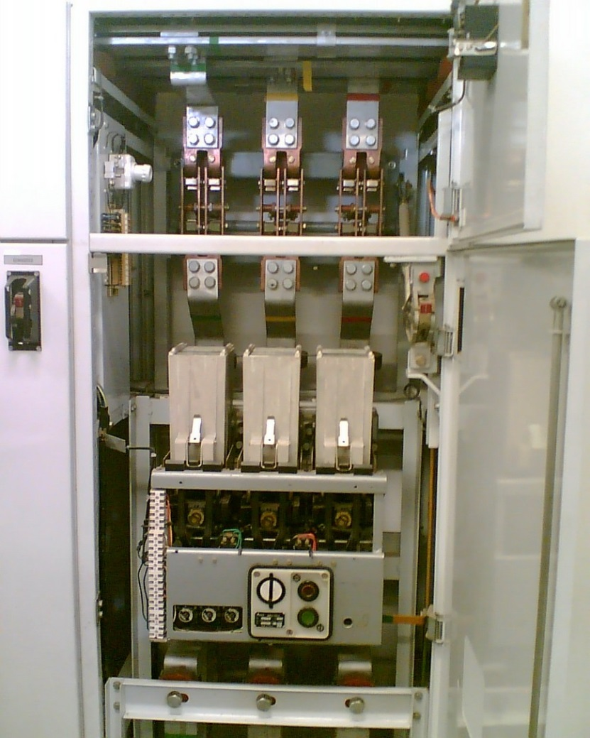
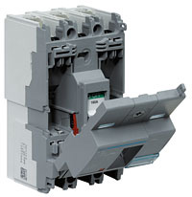
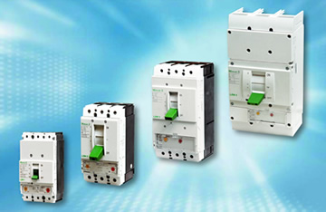
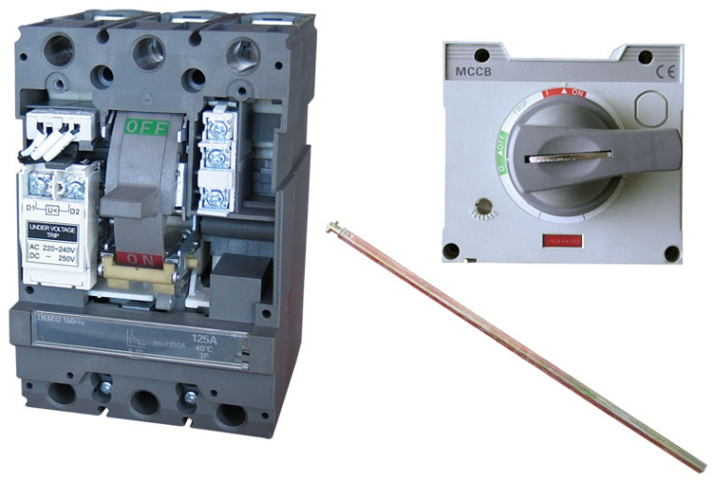
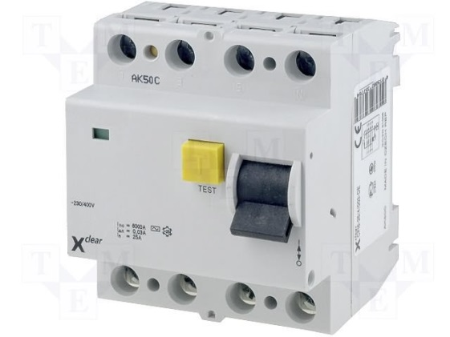
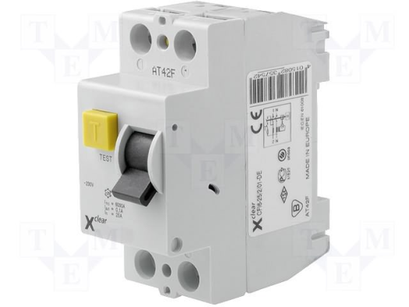
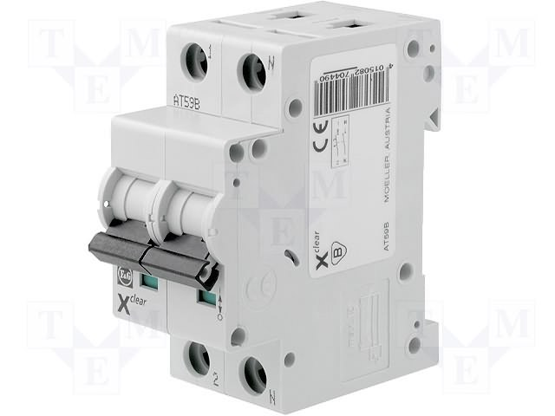
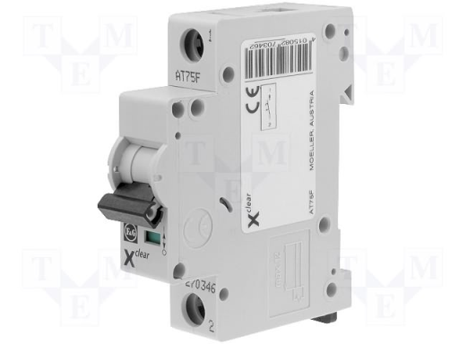
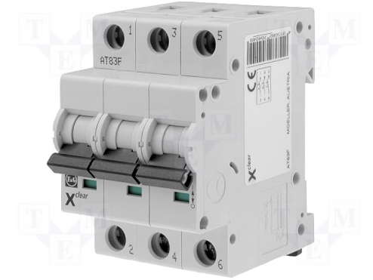

Slide 7

Köszönöm a figyelmet!

